Slide 1
需求擷取與分析

Slide 2
系統分析階段綜述
一般而言，系統分析的目的是了解提議中的計畫，確定它滿足商業需求，並且為系統開發建構紮實的基礎。
我們將運用塑模以及文件化的工具，以視覺化或文字來描繪提案的系統。

Slide 3
系統分析階段綜述
系統分析的活動
  需求塑模
    輸入(inputs)
    輸出(outputs)
    流程(process)
    性能(performance)
    安全性(security)
  資料與流程塑模
  物件塑模
  開發策略
  系統需求文件 (system requirements document)

Slide 4
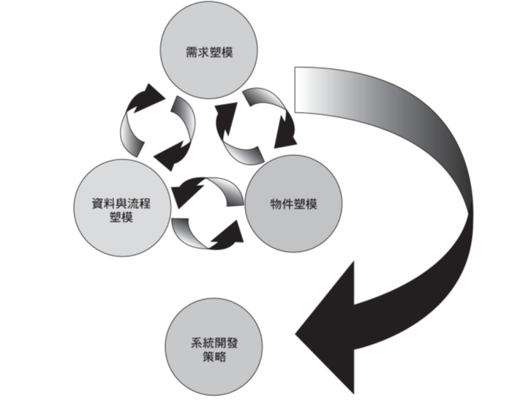

Slide 5
需求擷取
分析階段的首要工作
  分析階段的首要工作在於需求的擷取與分析。
  根據許多的研究顯示，一個計畫之所以會失敗的原因之一常常是肇因於計畫初期，對於即將開發之系統所應提供的功能沒有切確的了解與掌握。基本上，一個無法滿足使用者需求的系統，不論所採用之資訊技術為何，其最終的命運均可想而知。
領域分析
  需求擷取可以從兩方面來著手。首先，你必須要從事領域分析(domain analysis)的工作。根據卡內基美隆(Carnegie Mellon)軟體工程學院對於領域分析所下的定義：
    根據既有系統及其開發的歷史、領域專家的知識，背後的理論，辨別，收集以及組織相關資訊的過程。
  簡單地說就是也就是從各方面對目前既有的系統做資料蒐集。

Slide 6
需求擷取
蒐集範圍與種類
  在資料搜集的過程中，不要限定範圍或是種類，舉凡是跟領域問題有關聯的都要蒐集起來。任何資料都能讓你對於計劃領域有更深一層的了解。
  針對特定的需求，決定你要蒐集的方向，也就是跟計畫密切相關的資料。
領域專家
  領域分析是系統開發前的預備知識。對於待開發產品之背景資料分析與蒐集、對於產品領域知識與操作越了解，越能在將來做出好的決策。
  領域分析過程中，你會接觸到許多的人。對領域有深度了解的人稱為領域專家(Domain expert)，這些人大都是計畫的客戶、既有系統的使用者等等。他們對企業的各項活動以及業務流程最熟悉。而這些人也將在系統開發的分析階段扮演著重要的腳色。

Slide 7
需求擷取
了解領域知識的好處
  可以有效率的和客戶溝通
    一般來說，從事領域分析的大多是系統分析師。參予計畫的每一個成員都必須對相關的領域有基本的認識與了解。因為這可以增進開發團隊與客戶之間的溝通。
  了解企業既有的(As-is)流程活動，對於接下來即將(To-be)開發的系統會有實質的幫助。
    這一點，尤其對經常變動的企業邏輯 (business logic)或是商業規則(business rule)這方面尤其重要。
  留未來新系統的開發空間
    從系統開發顧問公司的角度來看，在你為客戶開發系統的同時，你會對其業務有更深一層的了解。你甚至會了解到，客戶的許多既有的企業業務流程可以利用資訊系統的優點來改進，幫助企業改進執行的效率、工作生產力、降低成本開銷等等。對於這些觀察，可以經由與客戶高階執行階層討論與提出建議，以進而向客戶提出計畫書。為另一個新的計畫做準備。

Slide 8
擷取方式
了解了需求擷取的重要性，我們接著來看一下需求擷取有哪些方式。需求擷取的方式有很多，比較常用的方式如下
  企業既有的報表、表單、操作流程相關文件
  訪談
  小組討論
  腦力激盪

Slide 9
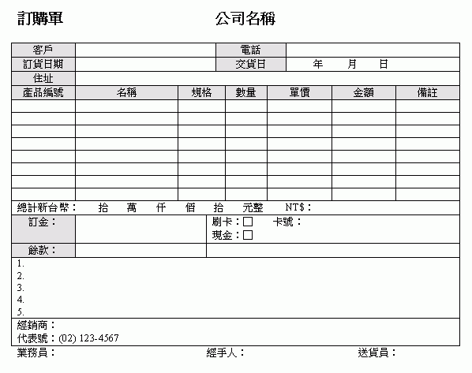
擷取方式
既有的報表、表單
  對於任何與開發中計畫相關之報表，表單之搜集。這些資料的主要來源為企業內既有的文件、業務流程說明、工作內容、作業描述等等。仔細閱讀這些資料以了解企業的核心流程，企業功能以及企業規則，幫助自己建立對該企業的一個普遍認識。對於人工作業時所採用之單據更需要仔細蒐集和保留。

Slide 10
擷取方式
訪談
  訪談是需求擷取方法中相當常用的一種方式。
  透過訪談你可以跟使用者有面對面討論與溝通機會，對於使用者的需求能夠有較真實的體驗。
  訪談之前必須要有詳細規劃，訪談之後必須將其結果詳實地紀錄下來

Slide 11
擷取方式
訪談
  第一步：決定訪談對象
    非正式結構(informal structure)
  第二步：建立訪談目的
    決定訪談的範圍
    確定需了解哪些事項
  第三步：設計訪談問題
    對訪談的問題進行標準化可以讓訪談有所依循，也避免節外生枝。
    須避免所謂的導引式問題 (leading questions)
    開放式問題(open-ended questions)
    封閉式問題(closed-ended questions)
    範圍式問題(range-of-response questions)

Slide 12
訪談
  第四步：準備訪談
    訪談是很重要的會晤，不是閒聊，因此準備工作十分重要。
    最好限於一個小時之內完成。
    在訪談數天前必須將訪談主題寄給受訪者。
    如果想要查看資料，也應該告知受訪者事前備妥。
  第五步：執行訪談
    在訪談時先做自我介紹、描述專案內容，並解釋訪談目的。
    專注傾聽 (engaged listening) 。
    給對方足夠時間思考。
    在所有問題問完之後，應該彙整訪談重點，並解釋接下來會做什麼。例如，寄送下次的訪談通知。
    訪談結束時，要感謝對方，並鼓勵對方如果有新的資訊或任何問題都與我們聯繫，也可以詢問對方是否有其他主題可以討論。

Slide 13
訪談
  第六步：記錄訪談
    最好盡量不要記筆記，筆記只做為簡單提示。
    在做完訪談之後，就必須馬上做記錄，並且評析所蒐集到的資訊。
    訪談之後可以寄感謝卡，載明訪談時間、地點、目的與主題，這樣受訪者就可以提供其意見。
  第七步：評量訪談
    除了獲取資訊之外，訪談時也要注意訪談是否有所失當。
失敗的訪談：讓訪談有個目標，這樣才不至於讓訪談變成聊天。

Slide 14
擷取方式
小組定期開會討論
  定期開會討論與訪談的方式很類似。
  系統開發的過程中通常都會訂定有每週定期的開會時間表用以
    檢視計畫的進度
    確認工作細節
    確認需求的正確性
    各項相關任務的分派
    人力資源的調度等等事項。
腦力激盪(brainstorming)
  針對特定問題、機會與議題的小組討論。
  此方法可以鼓勵新的構想、允許團隊參與、讓成員的想法與輸入彼此互為所用。
  結構化與非結構化腦力激盪。

Slide 15
擷取方式
其他需求擷取的方式還包括有：
    觀察
      指實地觀察系統運作。它可以讓我們對系統有更進一步的了解。
      先準備好觀察項目以及所欲詢問的問題清單。
    問卷調查
      設計問卷最重要的是確定我們得到的資訊可以用做未來實情調查之用。
    抽樣調查
      系統抽樣 (systematic sample) 。
      階層抽樣 (stratified sample)。
      隨機抽樣 (random sample) 。
      抽樣的主要目的是確保樣本能代表整個母體。

Slide 16
需求分析
利用各種需求擷取的方式，你獲得了許多跟即將開發的系統相關的資料。這些資料可能很凌亂，雜亂無章，因此你必須將這些資料做整理與分析。
需求的種類
  對於所擷取之需求資料可以分為兩大類：
    功能的需求 (functional requirement)
    非功能的需求(non-functional requirement)

Slide 17
需求分析
功能的需求
  功能的需求主要是在描述系統該做什麼。也就是系統要提供給使用者的服務項目。
  對於系統所提供之功能的描述可以包括什麼樣的輸入是這個功能所必須的、這個功能的處理流程與步驟、以及經過資料處理後，這個功能的輸出為何等等。
非功能的需求
  非功能的需求是指跟系統的執行效率，效能之需求，且可以量度的(measurable)的項目。下面列舉之非功能性需求參考項目：

Slide 18
參考項目
  反應時間(response time) ：對於使用者所觸發之事件的執行所將花費之時間。
  使用性(usability)：描述對於一個正常的使用者所需之訓練時間。
  可靠度(reliability)：可靠度可包含許多要項，最常見的是描述系統的失敗率。
  效能(performance)：表現度可包含許多要項，最常見的是描述系統在每秒鐘可以處理的交易量。
  維護性(maintainability)：描述任何可以增進系統維護之相關項目。比如說，編碼的準則，命名的標準等等。

Slide 19
需求分析
需求分析描述
  對於需求擷取所獲得的資料，你應該定義出所要解決的問題。定義問題的原則是：儘量使用淺顯易懂的句子，不要長篇大論，也不要太抽象，相關之流程敘述要記載明確。問題的敘述最好是從使用者的觀點出發。
例子
  對於一個電影院(火車、客運等等)訂票系統來說，我們可以將使用者的需求定義如下：
    使用者必須登入以使用此系統。
    使用者可以利用瀏覽器找尋相關電影並預訂電影票。
  如果你用“實現訂票流程自動化”來描述這個系統的功能，那就把問題的範圍定義變得太廣，很抽象。

Slide 20
ATM例子
  大部分的人都使用過自動提款機(ATM)來從事提款，轉帳等事項。如果你仔細地觀察一下ATM的畫面，你會發現到一部ATM的主畫面以及其他可用的選項都會對應到一個事件上。比如說：提款，存款，餘額查詢，轉帳等等。這些不都是一部提款機所提供給使用者的功能嗎？你，一個使用者，必須製造某些事件來觸發或是告知系統你到底想要它做什麼。

Slide 21
需求分析
需求描述
  對於功能性需求的描述，你應該可以將它們歸納成事件。
  事件的寫法儘量用：
    主詞+動詞+受詞的形式。
  你可以把事件當作是需求描述的精簡版或是摘要(summary)。

Slide 22
需求分析
事件表
  當你整理歸納出一大堆事件之後，可以將之紀錄於表格中，成為事件表。
  事件表是用來記錄系統功能很有用的工具。不要擔心功能到底需要怎麼被實現出來，先把系統當成一個黑盒子。這樣做的好處是讓參與計畫的人員能將焦點放在系統高層次的觀點，從外部來看系統，而不是系統內部的運作情況。在很多的經驗中我們發現人們一般都把焦點放在系統的How, 而不是系統的What。

Slide 23
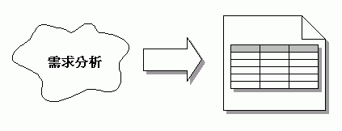
需求分析
事件表欄位說明
  事件名稱：寫出造成系統去完成某事的事件。利用主詞+動詞+(受詞)的型式。
  觸發器(trigger)：引發事件的資料。
  來源：資料來源
  活動：事件發生時， 系統要執行的任務。活動要以動詞為開端。 例如：查詢 (Retrieve)…、更新(Update)…、產生(Create)…、取消(Delete)…。
  回應：什麼樣的輸出如果有的話？由哪裡產生？
  目的地：輸出到哪裡去。
事件名稱 | 觸發器 | 來源 | 活動 | 回應 | 目的地

Slide 24
需求分析
舉例說明
  一個線上購物系統，最明顯的事件就是”顧客下訂單”。我們可以分析出：事件名稱就是顧客下訂單。訂單是顧客下的，所以事件的來源來自於顧客。這個事件被觸發是因為訂單資料的到來，這是來自來源的一種要求。對於這個事件，系統應該要產生一筆新的訂單記錄，以記錄這個活動。所以，” 產生一筆訂單”是活動的名稱。而” 訂單編號”是這個活動的回應，此回應的目的地是使用者。
訂單產生之後要將訂單資料傳送到出貨部門
事件名稱 | 觸發器 | 來源 | 活動 | 回應 | 目的地
顧客下訂單 | 訂單 | 顧客 | 產生一筆新訂單 | 訂單編號 訂單 | 使用者 出貨部門

Slide 25
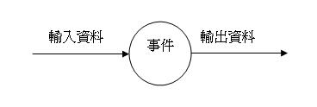
需求分析
事件圖思考方向
  嘗試著鑑別所有需要被儲存的資料。
  由建立(Create)、存取(Retrieve)、更新(Update)以及刪除(Delete)這四個動作來檢視系統可能發生的事件行為。這四個動作統稱為CRUD 。
  想一想有沒有以資料為導向的事件。
  想一想有沒有以時間為導向的事件。
  利用主詞+動詞+(受詞)的型式來歸納出事件。
  嘗試著鑑別各事件稍後會使用到的任何資訊。

Slide 26
軟體需求規格文件
軟體需求規格文件(Software Requirement Specification)記載著下列的項目
  系統目標
  系統範圍
  系統整體描述
  功能需求
  非功能需求
  系統所需提供之使用者、軟體、硬體等切面之需求
  其他資料

